Slide 1

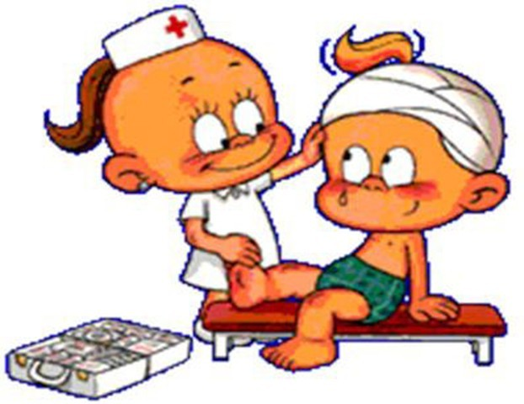
Taller PRIMEROS AUXILIOS
Centro de Capacitación Continua PRAXIS
Lic. María José Espinoza Msc.
Notes:
1

Slide 2


Slide 3
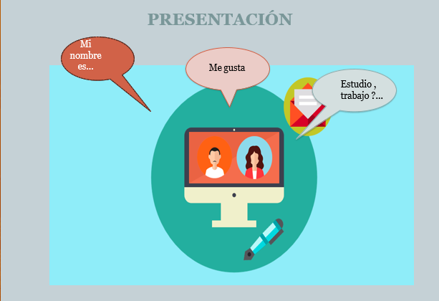

Slide 4
PREVENCIÓN DE LESIONES
Medidas para la prevención de heridas
Guarde en gabinetes cerrados cuchillas, tijeras, navajas, u otros objetos filosos que puedan causar heridas.
Si algún objeto se ha roto, tenga cuidado al manipularlo o limpiar el lugar.
Evite caminar descalzo, especialmente en la oscuridad.
Medidas para la prevención de intoxicaciones
Guarde las sustancias tóxicas y productos de limpieza en lugares altos y en lo posible bajo llave.
Mantenga los medicamentos fuera del alcance de los niños, y controle la fecha de fabricación y caducidad de estos.
Mantenga los fósforos en un sitio seguro donde el niño no tenga acceso.
Verifique que los objetos que manipula el niño (pinturas, témperas, pastillas, etc.) no sean tóxicos.

Slide 5
PREVENCIÓN DE LESIONES
Medidas para la prevención de quemadura
No permita que los niños estén cerca mientras usted manipula objetos calientes.
Medidas para la prevención de riesgo eléctrico
No permita que los niños manipulen cables o enchufes. Cubra o selle los cajetines eléctricos.
Manipule los objetos calientes utilizando la protección adecuada.
Nunca deje a los más jóvenes servirse solos los líquidos calientes.
No toque ningún aparato eléctrico o cables con los dedos mojados y no ponga recipientes con líquidos cerca de los dispositivos eléctricos.
No sobrecargue las extensiones con enchufes; demasiados dispositivos eléctricos conectados en el mismo lugar pueden desencadenar un incendio.

Slide 6
PREVENCIÓN DE LESIONES
Medidas para la prevención de atragantamiento
No deje objetos muy pequeños al alcance de los niños, ya que se los pueden tragar involuntariamente.
Medidas para la prevención de ahogamiento
Nunca deje sin vigilancia a un niño cuando esté cerca de piscinas, estanques o ríos.
Corte los alimentos en trozos pequeños para que se puedan tragar sin dificultad.
No deje solo al niño o adulto mayor mientras come.
No permita que el niño juegue, corra o se ría mientras come.
Asegure piscinas, cisternas y estanques con una puerta o utilice un sistema de alarma.
No ingrese en mares y ríos si observa que existe demasiado movimiento en el agua.

Slide 7
PREVENCIÓN DE LESIONES
Medidas para la prevención de asfixia
No permanezca o ingrese en espacios reducidos con poca ventilación o en los que se sospeche una alta concentración de gases nocivos.
Medidas para la prevención de caídas
No permita que los niños y adultos mayores suban en a escaleras, sillas o muebles altos.
No deje al alcance de los niños fundas plásticas, ni permita que ellos jueguen con estas.
Verifique que las zonas donde se concentran bastantes personas estén adecuadamente ventiladas.
Las sillas no deben tener ruedas, deben ser fijas y estables.

Slide 8
PREVENCIÓN DE LESIONES
Los pisos no deben ser superficies resbaladizas, de ser así coloque alfombras.
Medidas para la prevención de accidentes de tránsito
Conduzca siempre con precaución y respete las normas de tránsito.
Evite colocar objetos voluminosos en los lugares por donde más transita.
Si usa una silla o una escalera para ganar altura, asegúrese de que alguien lo ayude.
Utilice siempre el cinturón de seguridad y verifique que esté colocado correctamente.
No permita que los niños viajen en la parte delantera del vehículo.
Utilice el asiento de seguridad para niños pequeños, colóquelo en el asiento trasero del auto.
No permita que una persona sin adiestramiento conduzca un vehículo.
No conduzca si ha consumido alcohol, sustancias psicotrópicas o estupefacientes.
No utilice el teléfono celular ni se distraiga mientras conduce.
Realice una revisión y mantenimiento del vehículo periódicamente

Slide 9
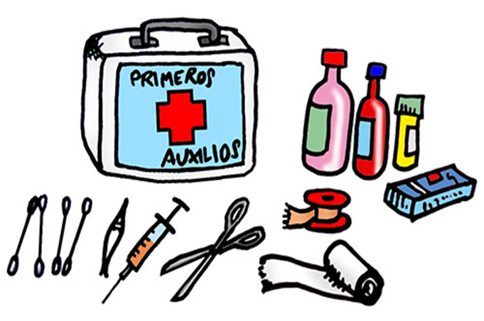
BOTIQUÍN
(PRIMEROS AUXILIOS)
Desinfectante y antisépticos ( betadine, clorhexidina, agua oxigenada)
Gasas estériles
Guantes de un solo uso
Vendas
Esparadrapo
Tijera
Suero fisiológico
Sueros orales
DEBEMOS CONOCER SU UBICACIÓN

Slide 10
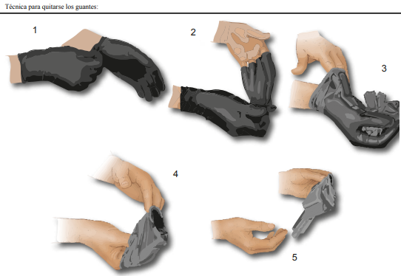
BIOSEGURIDAD
Aplicar normas de bioseguridad a través de medidas de higiene y la utilización correcta de los equipos que evitarán el contagio de enfermedades.
Guantes desechables: Son de un solo uso y deben ser reemplazados cuando; se termine la atención a la persona afectada, después de entrar en contacto con fluidos SANGUÍNEOS, secreciones, mucosas o piel lesionada o cuando estos se hayan roto o perforado.
El uso de guantes no sustituye el lavado de manos.
Se debe retirar las joyas de los dedos antes de colocarse los guantes para evitar el desgarre.

Slide 11
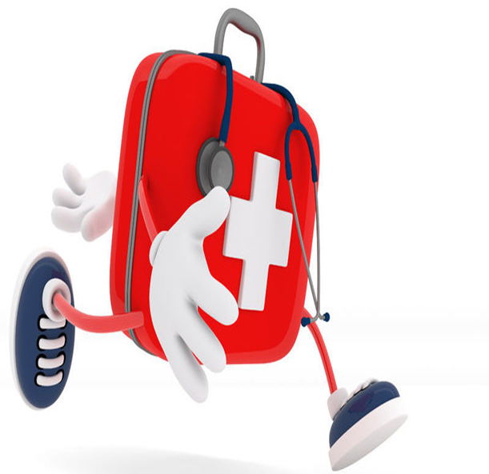
DEFINICIÓN PRIMEROS AUXILIOS
Entendemos por primeros auxilios los cuidados inmediatos, adecuados y temporales prestados a las personas accidentadas o con enfermedad, antes de ser atendidos por un profesional o en un centro asistencial.

Slide 12
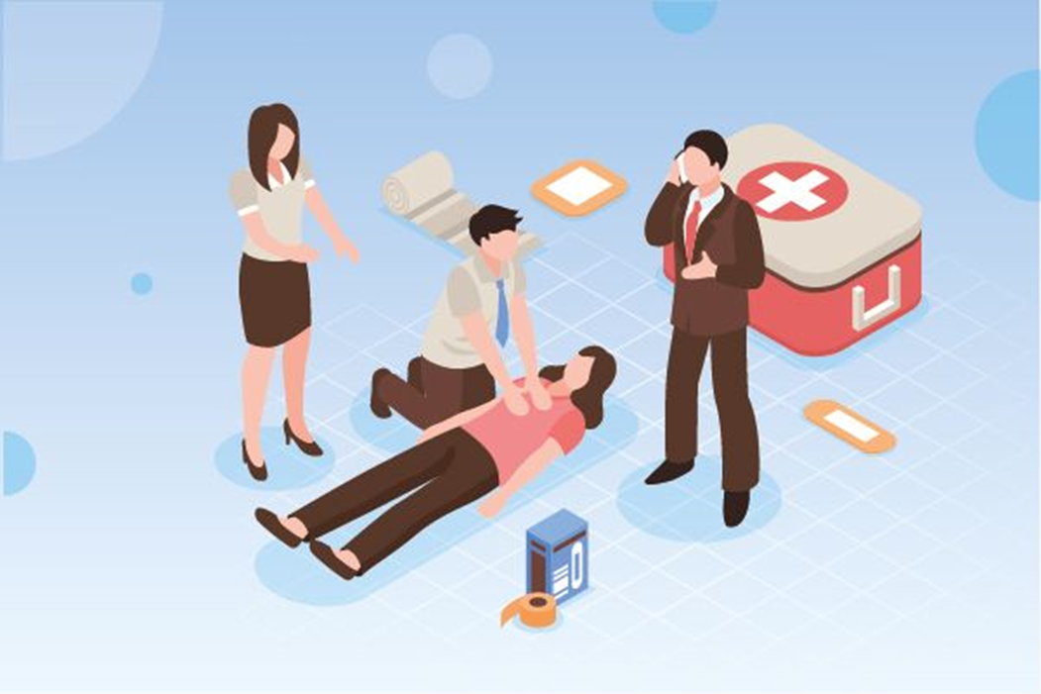
ANTES DE APLICAR LOS CONOCIMIENTOS HAY QUE VALORAR LA SITUACIÓN CON CALMA

Slide 13
PASOS PARA EL MANEJO DE UNA EMERGENCIA
El P.A.S. contiene una serie de acciones destinadas a reducir al mínimo el riesgo de que se produzcan otras situaciones similares que agraven el pronóstico del evento.
Hace referencia a los tres componentes de la atención básica de primeros auxilios: Proteger, Avisar y Socorrer.
P: PROTEGER
A: AVISAR
S: SOCORRER

Slide 14
PROTEGER
Antes de actuar debemos tener la total seguridad de que tanto el accidentado como nosotros estamos FUERA DE PELIGRO
INTERVENCIÓN EN LA ESCENA
SEGURIDAD
● ¿Es seguro el lugar?
Observe cables eléctricos, combustible, tráfico etc.
SITUACIÓN
● ¿Qué pasó?
Tipo de emergencia: choque, atropello, explosión, riña callejera, etc.
● ¿Cuántos heridos hay?
Observe la cantidad de personas afectadas.
RECURSOS
● ¿Necesito solicitar ayuda?
Solicite ambulancias, bomberos, policía, etc.

Slide 15

AVISAR
AVISAREMOS A LOS SERVICIOS DE EMERGENCIA, PARA PASAR A SOCORRER MIENTRAS ESPERAMOS LA AYUDA.
Mientras refiere información de la situación, debe mantener la calma y proporcionar datos reales.
El evaluador de la llamada le indicará las acciones que debe realizar hasta la llegada de las unidades de emergencia y le solicitará la siguiente información:
● Tipo de emergencia (desmayo, choque, atropello, asalto, etc.).
● Lugar de la emergencia (calles y lugares de referencia)
● Número de personas afectadas y condición.
● Tiempo transcurrido desde que sucedió el evento.
● Nombre y apellido de quien realiza la llamada.
No finalice la llamada hasta que el Evaluador de llamada se lo diga.

Slide 16
SOCORRER
UNA VEZ HEMOS PROTEGIDO Y AVISADO ACTUAREMOS SOBRE EL ACCIDENTADO RECONOCIENDO SUS SIGNOS VITALES.
1º CONSCIENCIA
2º RESPIRACIÓN
3º PULSO
si no tenemos conocimientos profesionales lo único que podemos hacer es hablar y tranquilizar a la víctima para que no quede inconsciente y en caso de que tenga dificultades para respirar, inclinarle ligeramente la cabeza hacía atrás sin moverle el eje de la columna vertebral con el fin de abrirle un poco las vías respiratorias.

Slide 17
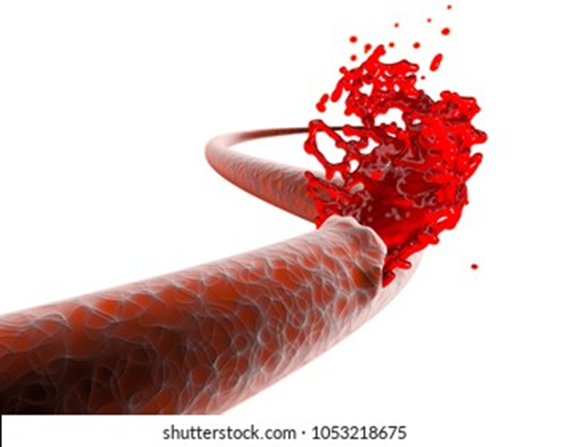
HEMORRAGIAS
EXISTEN DOS TIPOS:
EXTERNAS: visibles
INTERNAS: no se pueden visualizar

Slide 18
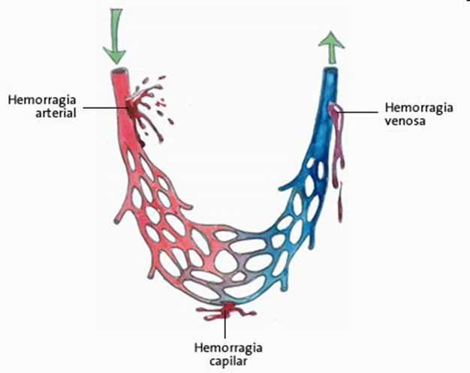
LA SANGRE SALE A TRAVÉS DE UNA HERIDA, PUEDE SALIR DE MANERA VIOLENTA O FLUIR SUAVEMENTE.
HEMORRAGIA ARTERIAL
HEMORRAGIA VENOSA

Slide 19
Hemorragia arterial
Ubicar a la victima en el piso
Hemorragia venosa
Ubicar a la victima en el piso
Realizar un vendaje compresivo.
Realizar compresión permanente
Si tiene conocimientos pertinentes realizar un torniquete.
Realizar compresión permanente

Slide 20
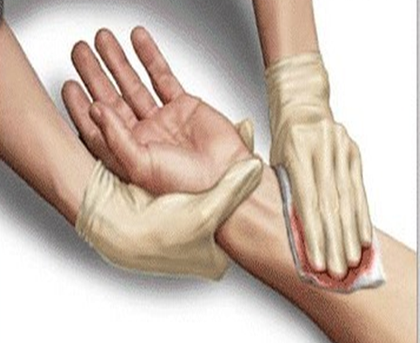
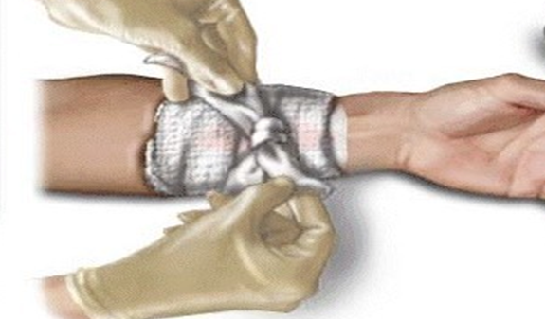

Slide 21
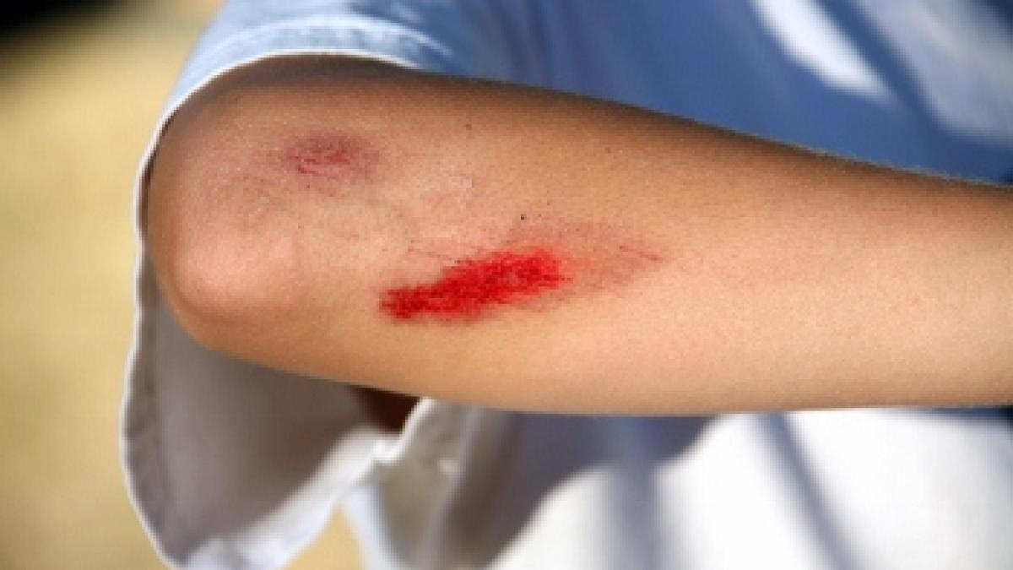
HERIDAS
Es una pérdida de continuidad de los tejidos.
El cuidado de estas lesiones permite una rápida curación y aseguran protección contra infecciones.
Las heridas según el nivel de tejido afectado se clasifican en: superficiales y profundas

Slide 22
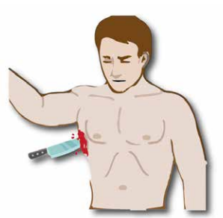
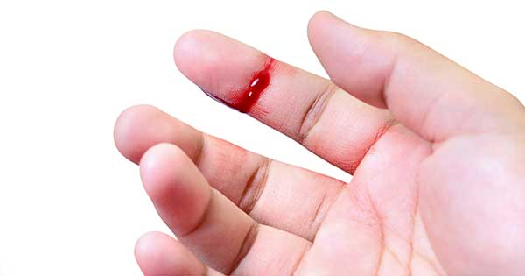
Heridas superficiales
Limpieza o curación.
Heridas profundas
Técnica compresiva

Slide 23
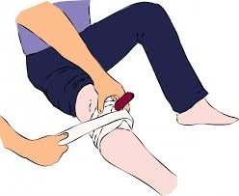
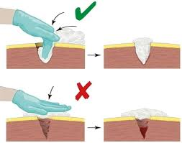

Slide 24
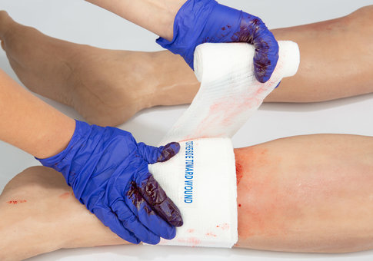

Slide 25
OBSTRUCCIÓN DE LA VÍA AÉREA POR UN CUERPO EXTRAÑO (O.V.A.C.E)
Se produce por el bloqueo de la vía aérea, al ingerir trozos grandes de alimentos que no han sido masticados adecuadamente. En los niños al introducir en la boca objetos pequeños como juguetes, legos o imanes; en adultos la presencia de prótesis dentales mal colocadas o defectuosas.
La obstrucción leve: el objeto que está obstruyendo permite lograr el intercambio de aire.
Signos y síntomas :
● Tos forzada
● Respiración forzada
● Sonidos respiratorios inusuales
● Ronquido
● Sibilancia
La obstrucción Completa: el objeto bloquea totalmente la vía aérea
Signos y síntomas :
● No puede toser, hablar, ni respirar
● La persona afectada se sujeta el cuello con las manos en señal de desesperación

Slide 26
Obstrucción leve
Estimular a que siga tosiendo (Tos efectiva).
Obstrucción completa
Golpes interescapulares (cinco)
El manejo agresivo, golpes de espalda, compresiones abdominales y torácicas pueden causar complicaciones serias y pueden empeorar la obstrucción de la vía aérea.
Maniobra de Heimlich (cinco)
Si pierde el estado de conciencia iniciar RCP

Slide 27
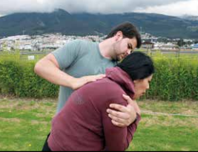
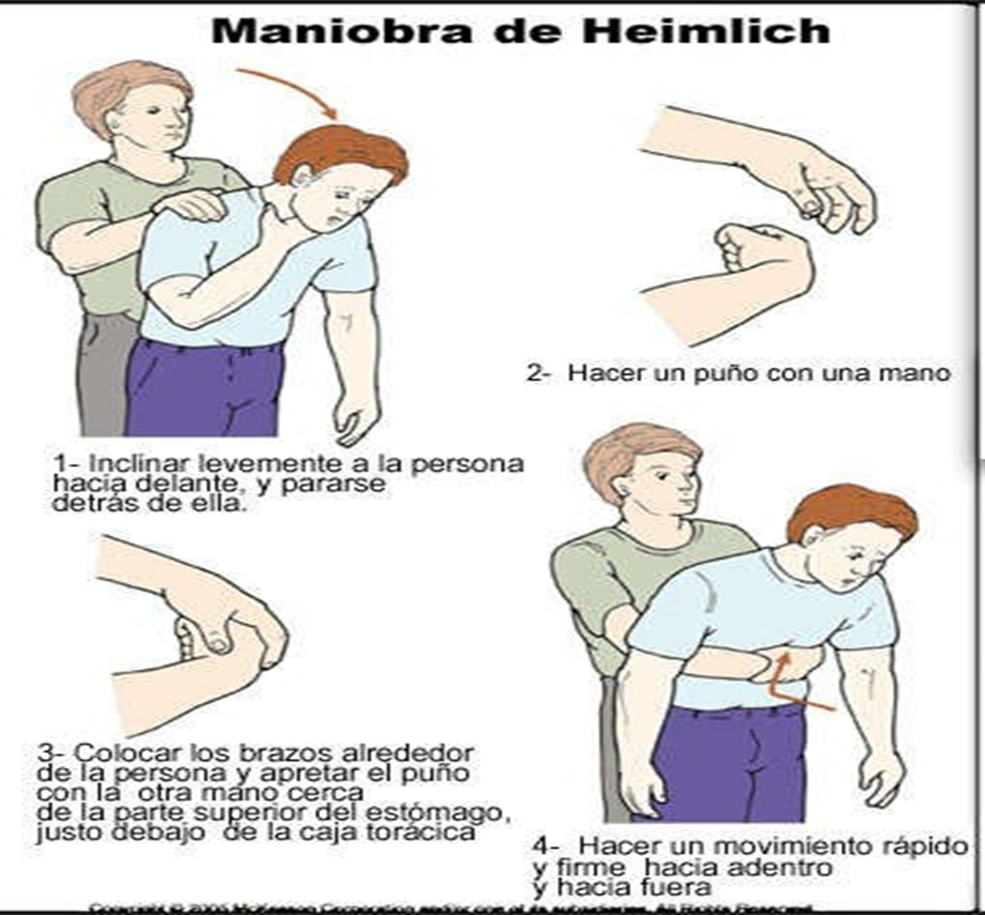
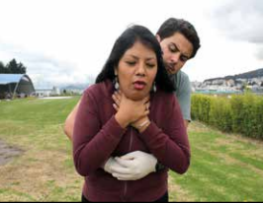

Slide 28
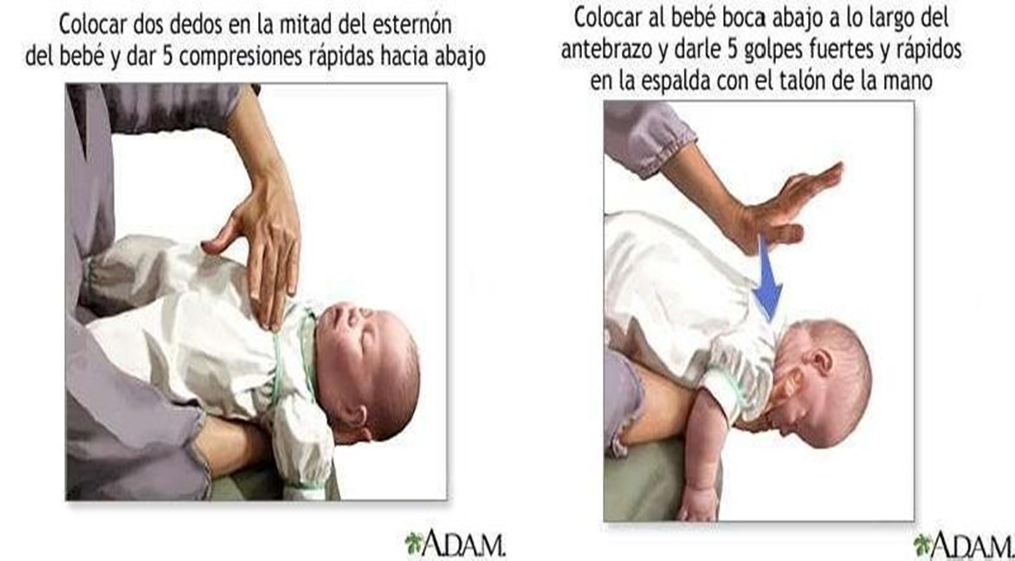

Slide 29
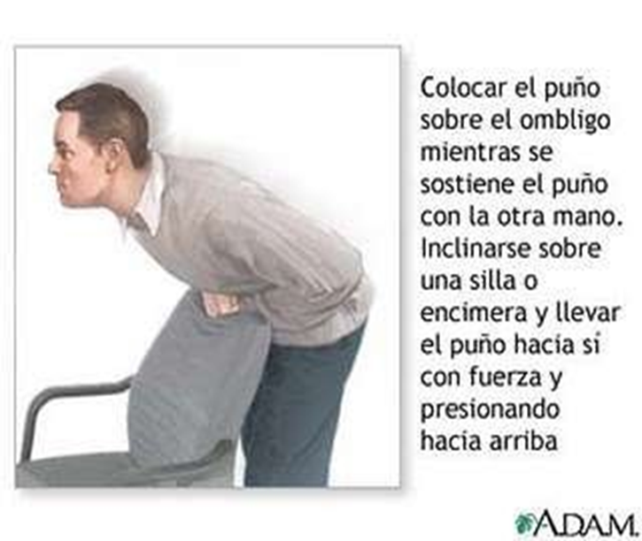
AUTOMANIOBRA DE HEIMLICH

Slide 30
QUEMADURAS
Quemadura 1er grado
Afectan únicamente a la capa superficial de la piel (epidermis), se tornan de color rojizo y se caracterizan por ser dolorosas.
Quemadura 2do grado
Afectan a la primera y segunda capa de la piel (epidermis y dermis), con presencia de ampollas o flictenas.
Quemadura 3 er grado
Afectan todas las capas de la piel (epidermis, dermis y tejido subcutáneo). Producen diferentes grados de dolor en la persona afectada.
Quemadura 4 to grado
La afectación se da a todas las capas de la piel, incluyendo músculos, huesos y órganos. Son extremadamente debilitantes y deformantes.

Slide 31
El paso más importante de actuación frente a las quemaduras es evitar que continúe dañando capas más internas de la piel.
El método más eficaz es el riego continuo con abundante agua a temperatura ambiente en quemaduras superficiales.
Retire toda la ropa y las joyas, estos elementos mantienen el calor residual y seguirán produciendo daño en la persona afectada, además las joyas pueden presionar los dedos o extremidades conforme se empiezan a inflamar los tejidos.
Si la quemadura es profunda, cúbrala con algo seco y limpio, lo que evitará la contaminación ambiental y ayudará a la persona afectada a disminuir el dolor experimentado por el aire que fluye sobre las terminaciones nerviosas.
En caso de presentarse ampollas (también denominadas flictenas) no deben reventarse, únicamente cubrirlas con un paño limpio.
Transporte a la persona afectada a una casa de salud más cercana

Slide 32
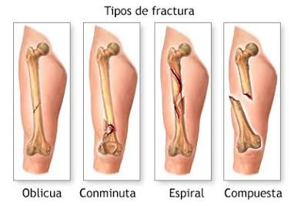
FRACTURAS
Las fracturas son lesiones bastante dolorosas y pueden ser cerradas o abiertas presentando o no hemorragias.
Según la posición de la extremidad, puede haber dificultad para mover a la persona afectada.

Slide 33
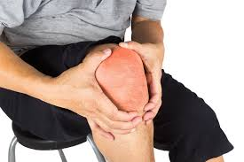
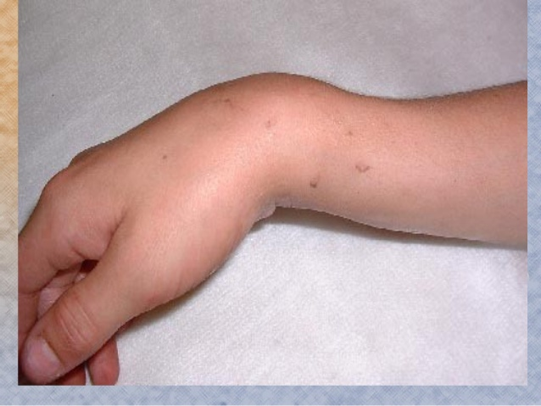
SIGNOS Y SÍNTOMAS
Se puede identificar:
Deformidad
Dolor en la zona afectada.
Disminución de la movilidad.
Hematoma

Slide 34
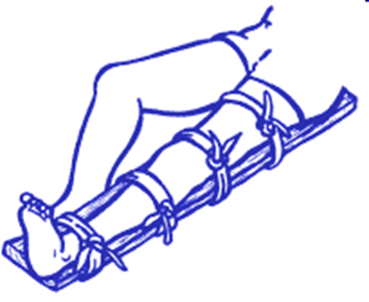

El objetivo en el manejo de las fracturas de extremidades y lesiones , es preservar la extremidad, limitar el dolor y la hemorragia y buscar asistencia médica inmediata.
Puede aplicar frío sobre una fractura o lesión (no más de 20 min).
Se debe asumir que cualquier lesión en una extremidad puede ser una fractura y deberían estabilizar la extremidad lesionada manualmente en la posición que la encontraron.
Se debe evaluar en las fracturas si hay hemorragia.

Slide 35
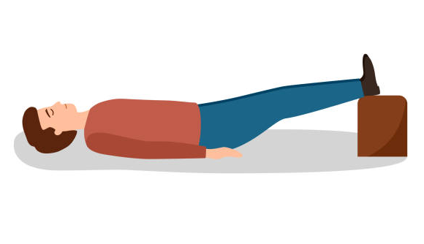
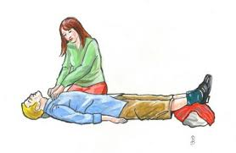
DESMAYO
También llamado síncope, es una pérdida temporal de la conciencia causada por una disminución del flujo sanguíneo al cerebro.
Esta pérdida de conocimiento suele ser breve, y la persona recupera la conciencia rápidamente.
Recostar a la víctima y aflojar prendas apretadas.
Elevar las piernas, ayuda a mejorar el flujo sanguíneo al cerebro y facilitar la recuperación.
Evitar aglomeraciones de personas
Abrir ventanas, mejorar la ventilación del lugar.
No ofrezcas líquidos, ni alimentos hasta que esté completamente consciente

Slide 36
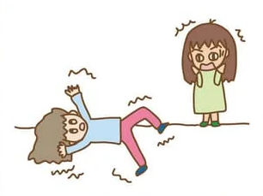
CRISIS CONVULSIVAS
Son episodios transitorios de actividad neuronal excesiva e irregular, que pueden deberse a una afección del cerebro, ocasionando movimientos involuntarios que pueden afectar a una parte del cuerpo o a su totalidad.
Generalmente es causada por fiebre alta en menores de 5 años (3% a 5% de casos) , enfermedad epiléptica, traumatismo en cabeza, e intoxicaciones.
Pueden presentarse:
● Aura, previo a la convulsión (sensaciones súbitas e inexplicables de miedo, ira, tristeza o felicidad, sensación de movimiento o caída, alteración de los sentidos del oído, olfato, gusto, visión o tacto).
● Contracciones musculares rítmicas repentinas e incontrolables.
● Rigidez muscular.
● Dificultad para hablar.
● Mirada perdida.
● Pérdida del control de esfínteres.

Slide 37
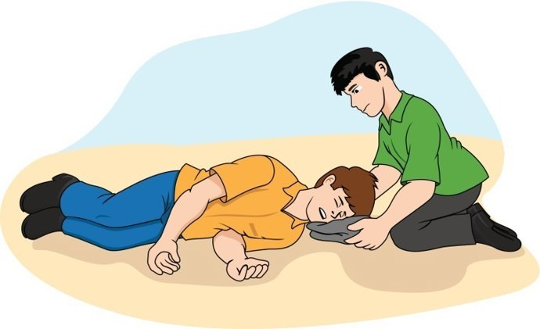
MANEJO DE CONVULSIONES
● Apoye la cabeza de la persona afectada en una superficie suave para evitar que golpee contra el suelo.
● No introduzca ningún objeto en el interior de la boca y no intente abrirla durante la convulsión.
● No sostener o restringir los movimientos de la persona .
● Una vez que ha parado la convulsión, coloque a la persona en posición lateral de seguridad.
● Limpie las secreciones o saliva excesiva.
● Verifique que después de la convulsión siga respirando.
● Permita que descanse.
Traslade a la persona a una casa de salud o llame al servicio local de emergencias si:
● Es la primera vez que convulsiona.
● La convulsión dura más de 5 minutos o se repite.
● La persona no recobra la consciencia después de 5 a 10 minutos.
● La persona es diabética o está lesionada.
● Cualquier condición que amenace la vida de la persona.

Slide 38
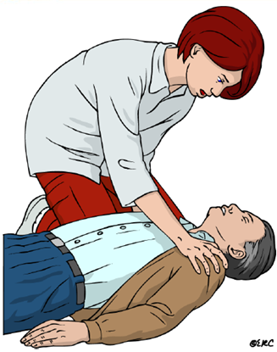
PARADA CARDIORESPIRATORIA
DEFINICIONES:
Parada Cardiorrespiratoria (PCR):
Se define como el cese brusco e inesperado de la respiración y circulación espontánea, de forma potencialmente reversible.
Resucitación Cardiopulmonar (RCP)
Es el conjunto de maniobras empleadas para revertir dicha situación, con el objetivo fundamental de preservar la función cerebral completa.

Slide 39
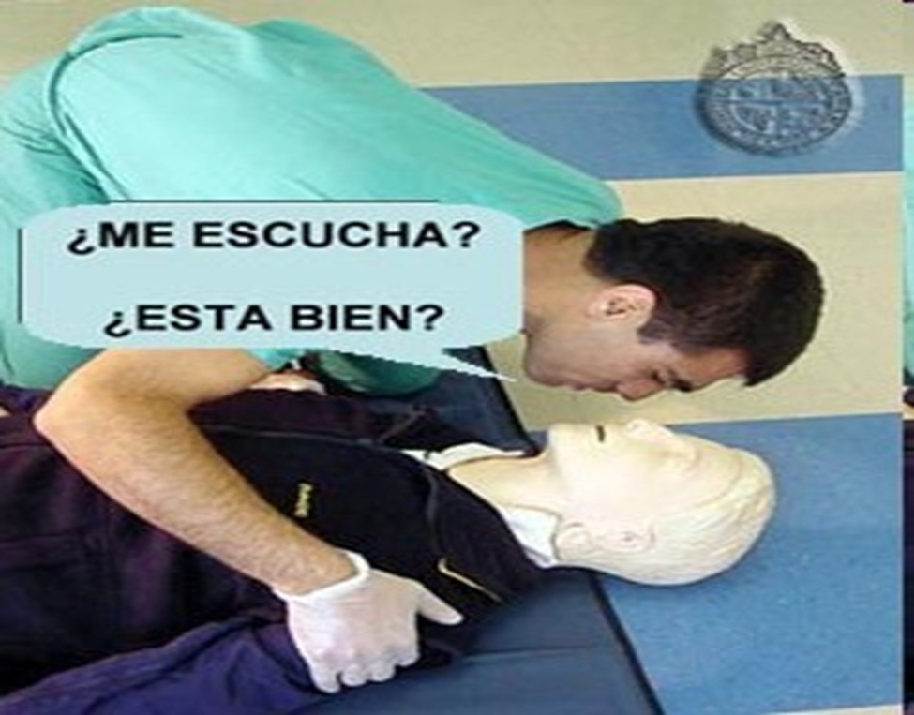
¿ QUE HAY QUE HACER?
BUSCAR PRESENCIA DE SIGNOS VITALES:
Estado de conciencia
Respiración
Pulso
Estimulación verbal: Preguntar al paciente su nombre, dónde está, la fecha, etc.
Estimulación táctil: Tocar suavemente los hombros o brazos del paciente y observar su reacción.
Estimulación dolorosa: Aplicar un estímulo doloroso leve (presión en el lecho ungueal, por ejemplo) y observar la respuesta motora.

Slide 40
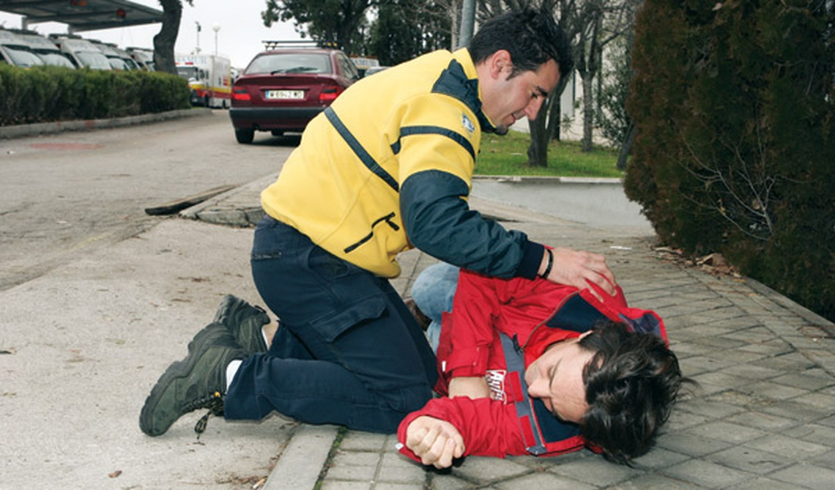
El paciente SI responde:
Descartar Hemorragia y actuar en consecuencia.
Esperar la llegada del Sistema Integrado de Urgencias Médicas
Colocar al paciente en posición de seguridad o rescate (SIMS).

Slide 41
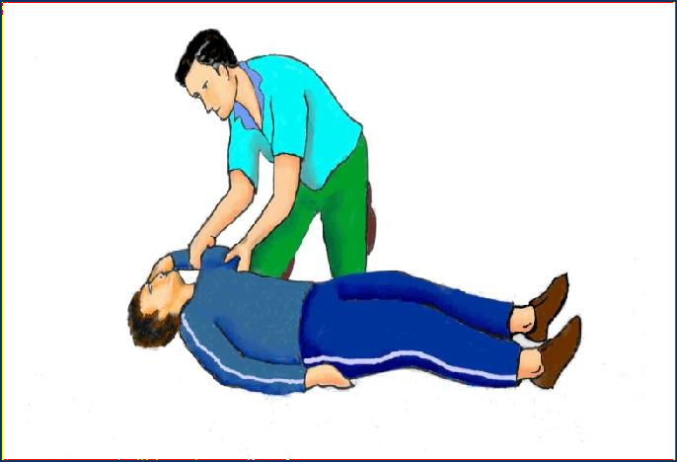
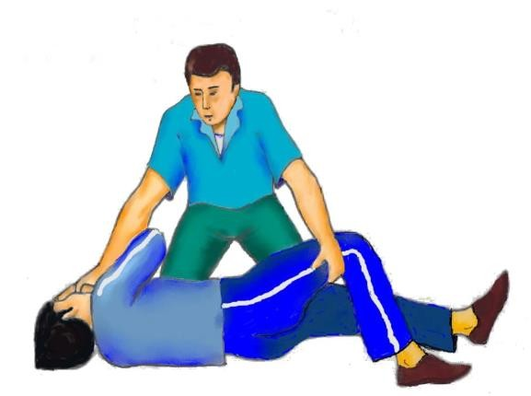
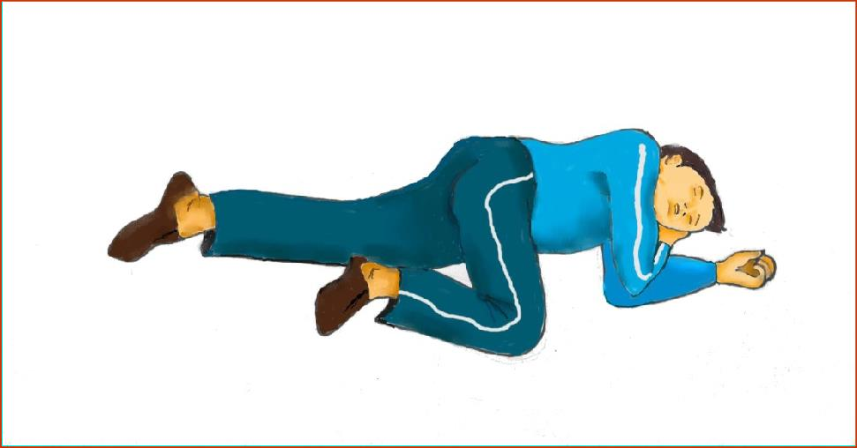
POSICIÓN DE SEGURIDAD

Slide 42
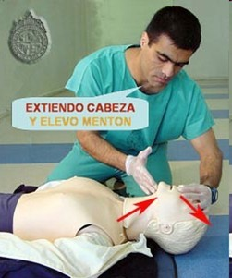
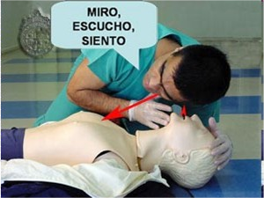
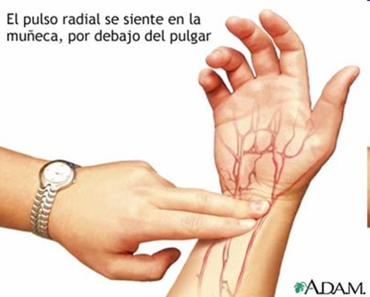
Si NO hay respuesta en la víctima
Regla del « ABC »:
A =Vía aérea.
B = Respiración ("MES” Miro Escucho y Siento).
C = Circulación.

Slide 43
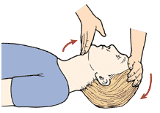
A
Apertura de la via aérea
Maniobra frente- mentón
Descartar cuerpos extraños que obstruyan el paso de aire.

Slide 44
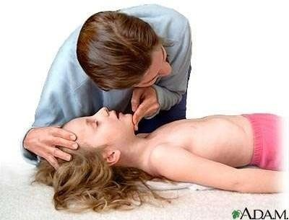
B
MANIOBRA MES (MIRO, ESCUCHO Y SIENTO).
En no menos de 5 segundos y no más de 10 segundos.

Slide 45
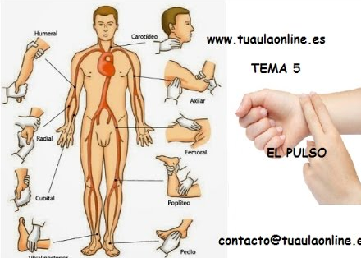
C
DE PREFERENCIA PULSO CAROTÍDEO
En no menos de 5 segundos y no más de 10 segundos.

Slide 46
PARO CARDIORESPIRATORIO.
COMPRESIONES TORÁCICAS
INICIAR RCP

Slide 47
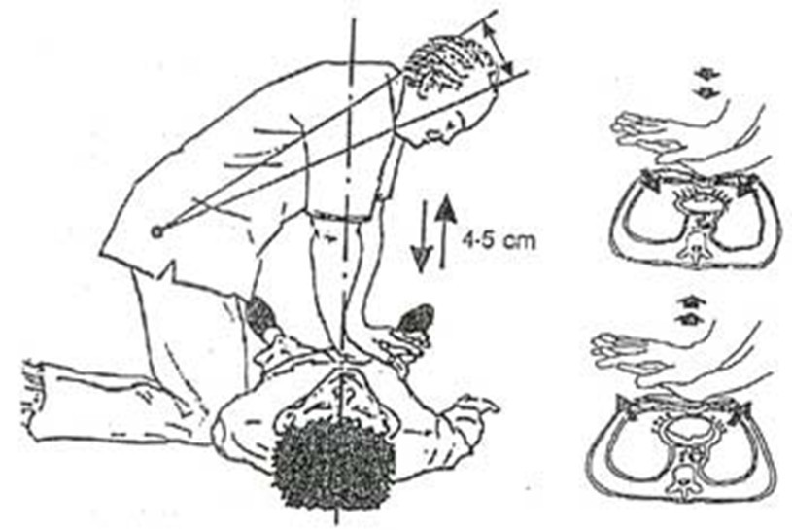
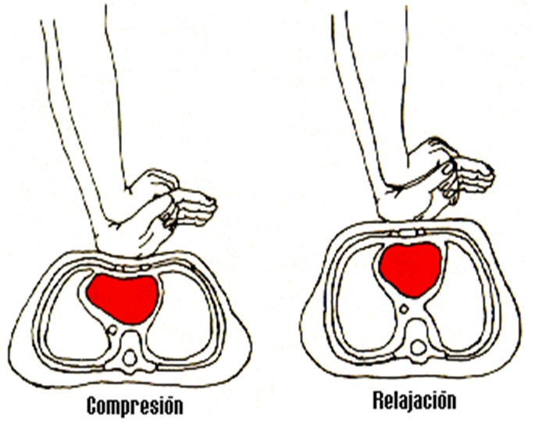
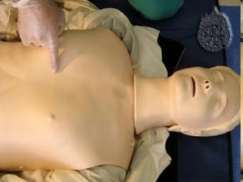
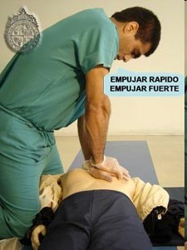

Slide 48
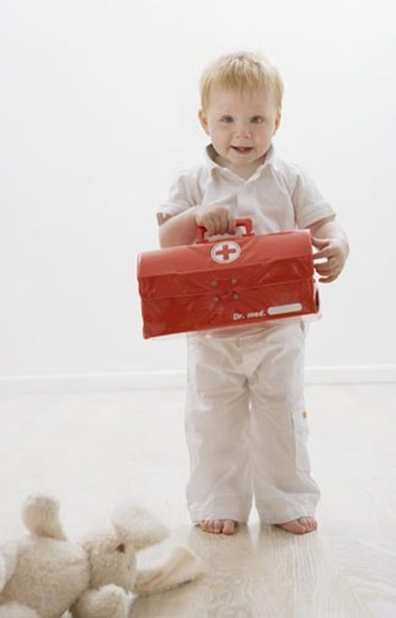
MUCHAS GRACIAS POR SU ATENCIÓN
https://www.youtube.com/watch?v=1k-3GYHW4Is
https://www.youtube.com/watch?v=EftPlut10xs

